Slide 1
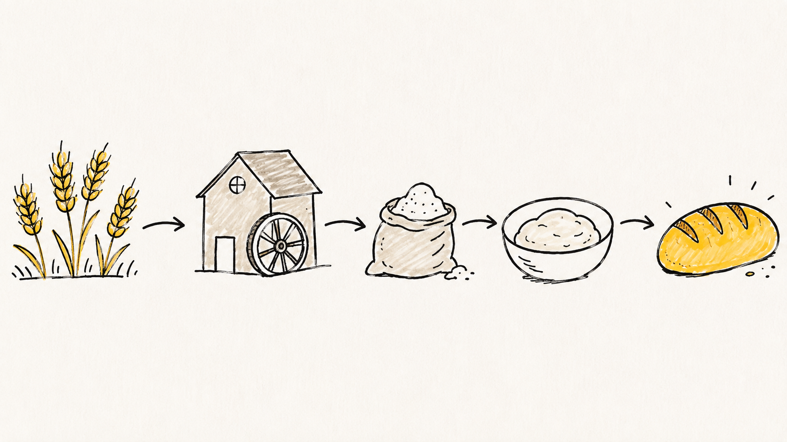
Vom Korn zum Brot
Getreide
Mühle
Mehl
Teig
Brot
Nachher · Anschauungsbild · Beispiel für den NMG-Unterricht, Zyklus 2
Notes:
Das Getreide wächst auf dem Feld und wird im Sommer geerntet. In der Mühle wird es zu Mehl gemahlen. Aus dem Mehl entsteht mit Wasser, Hefe und Salz ein Teig. Der Teig geht auf und wird schliesslich im Ofen zu Brot gebacken.

